Slide 1







新人自我介绍ppt模板

Slide 2



自我介绍
尊敬的老师，亲爱的同学们：
上午好！
俗话说“一年之季在于春”，新年伊始，我们班便展开了“竞选”班委的活动，我左思右想，决定竞选语文课代表，因为我觉得我竞选这个职务有三点优势：
1：自从我进入小学开始，我就迷上了语文，因为我觉得语文是那么的神奇、是那么的奥妙，而且还是那么的有趣。
2：我在去年的语文竞赛中取得了二等奖，平时我在语文课上认真听讲，积极发言，这大家是有目共睹的。3：自从我上小学开始，就一直参加语文课外兴趣小组，并且成绩一直不错。

Slide 3






个人荣誉
2014年5月
文化摄影大赛二等奖
2015年3月
优秀班干部
2016年5月
市级优秀班干部
2013年7月
社区循环歌赛
二等奖
2015年8月
优秀作文大赛

Slide 4







所获嘉奖

Slide 5




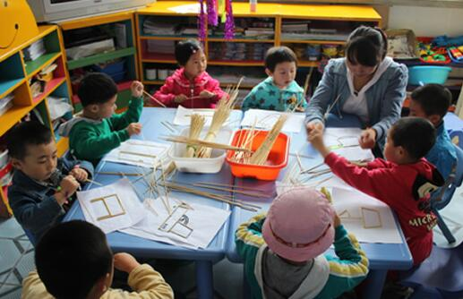

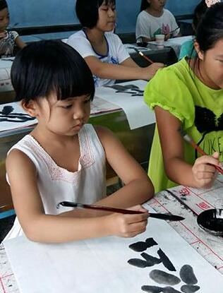


我的爱好

Slide 6




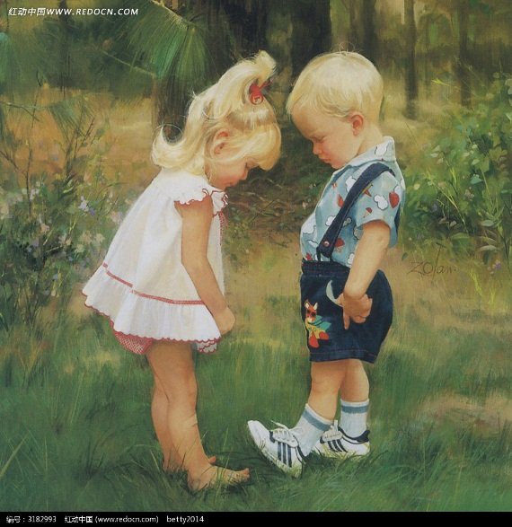

生活中的我

Slide 7
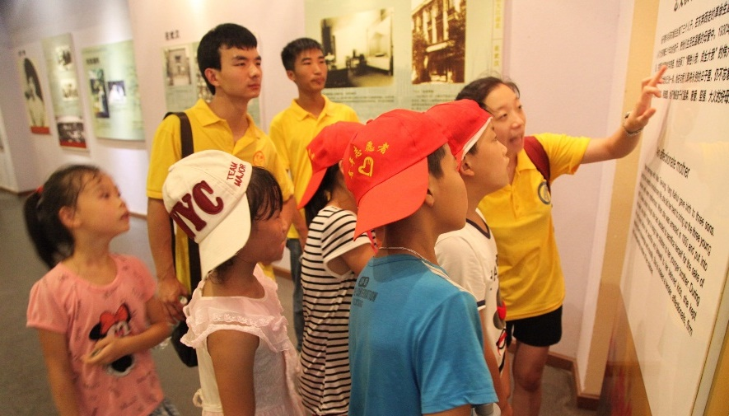

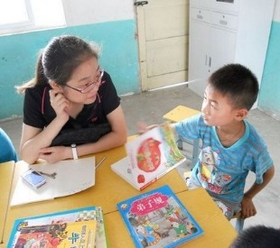
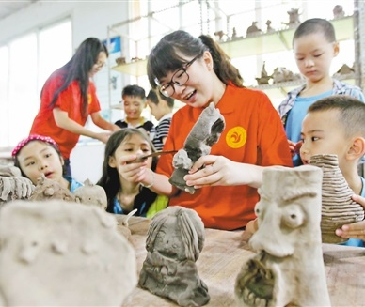
社会实践

Slide 8



在校任职
2014年
担任某
二年（4）班班长
2015年
担任某
三年（1）班班长
2016年
担任某
四年（2）班班长

Slide 9

竞聘宣言
很感谢大家对我的信任，给我这次为大家服务
的机会，我知道当选本学期班长，是一种荣誉，更是
一种责任，我会用我的实际行动去表明，你们的选择是对的！我将努力、认真地完成好本学期交给我的每一项任务，做一名品学兼优、德智体全面发展的学生。发扬优点。克服困难，我将用心为同学服务，用
真诚做老师的得力助手，用创新开展工
作，用汗水护卫母校的整洁、有序，做
一个称职的班长！

Slide 10
请投我一票
我会做的更好

